Slide 1
TESTING:
“REPORTE DE ERRORES”

Slide 2
Repositorio para practicar reporte de errores y pull request para clase de Testing en Informatorio Chaco.
Abrimos una página web (cualquiera) Página seleccionada: https://demo.guru99.com/test/newtours/
Mostramos un bug
Reportamos el bug especificando: Título, breve descripción, pasos de reproducción, el resultado esperado y el obtenido.
Agregamos capturas de pantalla.
Ingresamos el tipo de bug según lo visto en clases.
Agregamos información extra que creemos necesaria (hardware, sistema operativo, criticidad, precondiciones etc…)

Slide 3
BUG N° 1:
Título: | Homepage guru99 - Find A Flight error de entrada. No pide verificación ni se guarda en una Base de Datos.
Descripción: | Apartado “Find a Flight” funciona - Submit redirige a usuario aceptado aunque estén en blanco los apartados.
Pasos: | Nos dirijimos al siguiente enlace: https://demo.guru99.com/test/newtours/ Dirigirse a la pestaña “Find A Flight”, botón “Submit” Colocando o no la información que pide, crea un usuario en “blanco” al hacer clic en el botón “Submit” Luego, nos figura la leyenda “Login Successfully. Thank you for Loggin.” A pesar de rellenar el formulario o dejarlo en blanco, figura lo mismo.
Resultado esperado: | Verificación o redirección de usuario para encontrar vuelos.
Resultado obtenido: | Inicio de sesión exitoso cuando está en blanco el apartado.
Bug, Impacto, Criticidad y Frecuencia: | Bug: De interfaz de usuario. Impacto: Este bug afecta la funcionalidad y la integridad de los datos. Criticidad: Media. Frecuencia: Todo el tiempo.

Slide 4
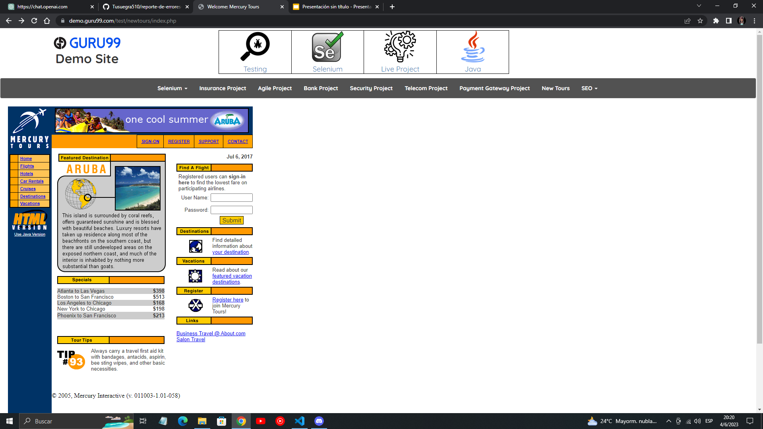
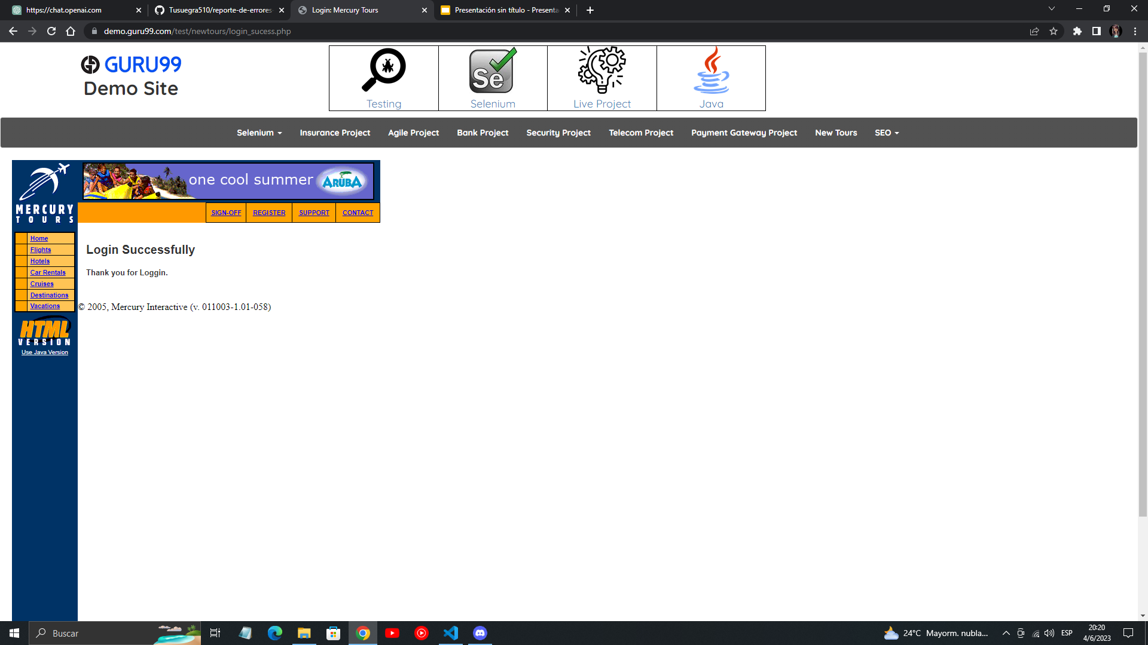
Página de entrada(en blanco)
Página de salida

Slide 5
BUG N° 2:
Título: | Homepage guru99 - Enlaces no direccionales.
Descripción: | Cuando se hace un clic en los enlaces de dirección en “Destinations” y “Vacations”, no responden dichos enlaces. No direcciona a nada.
Pasos: | Nos dirijimos al siguiente enlace: https://demo.guru99.com/test/newtours/ Dirigirse al enlace “Directions” o “Vacations” Presionar en cada enlace. No redireccionan dichos enlaces.
Resultado esperado: | Enlace a “Directions” o “Vacations” para ver los destinos.
Resultado obtenido: | No funcionan. No direcciona a nada.
Bug, Impacto, Criticidad y Frecuencia: | Bug: De interfaz de usuario. Impacto: Este bug afecta la navegación y la experiencia del usuario en la página. Criticidad: Media. Frecuencia: Todo el tiempo.

Slide 6
Enlaces que no direccionan a lugares específicos.

Slide 7
BUG N° 3:
Título:|||| | Homepage guru99 - Error de Input. No pide verificación ni se guarda en una Base de Datos.
Descripción: | Cuando se hace un clic en el enlace de “Register”, direcciona a un formulario que se puede colocar en blanco y lo toma como un usuario válido pero no deja ver las opciones hechas para los mismos usuarios y cierra sesión.
Pasos: | Nos dirijimos al siguiente enlace: https://demo.guru99.com/test/newtours/ Dirigirse al enlace “Register” Rellenando los campos o no, redirige a otro formulario con el registro verificado como usuario en blanco cuando que no debería aceptar campos en blanco. Hacer clic en “sign-in” para hacer uso de dicho registro. Vuelven a mostrarse los campos, se completan o no, nuevamente acepta campos en blanco, con varios errores al hacer clic tanto en “sign-in” como en “Submit”. Hecho el usuario, se cierra sesión si queremos ver algo para los usuarios.
Resultado esperado: | Enlace a “Register Here” para comenzar el registro y obtener un usuario.
Resultado obtenido: | No toma los datos o los toma en blanco. Crea un usuario parcial y cierra sesión al querer acceder a otros lugares solo para usuarios.
Bug, Impacto, Criticidad y Frecuencia: | Bug: De seguridad y funcionalidad.. Impacto: Este bug afecta la seguridad y la funcionalidad del sistema.. Criticidad: Alta. Frecuencia: Todo el tiempo.

Slide 8
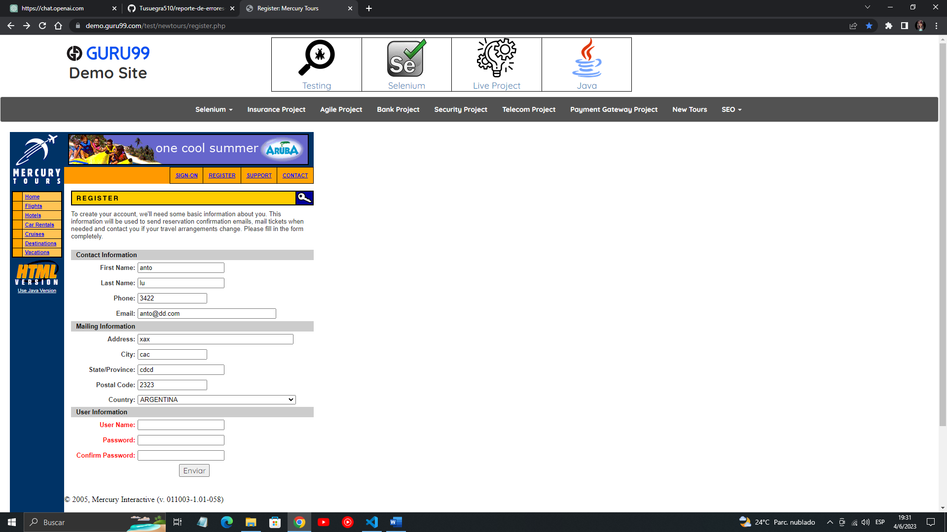
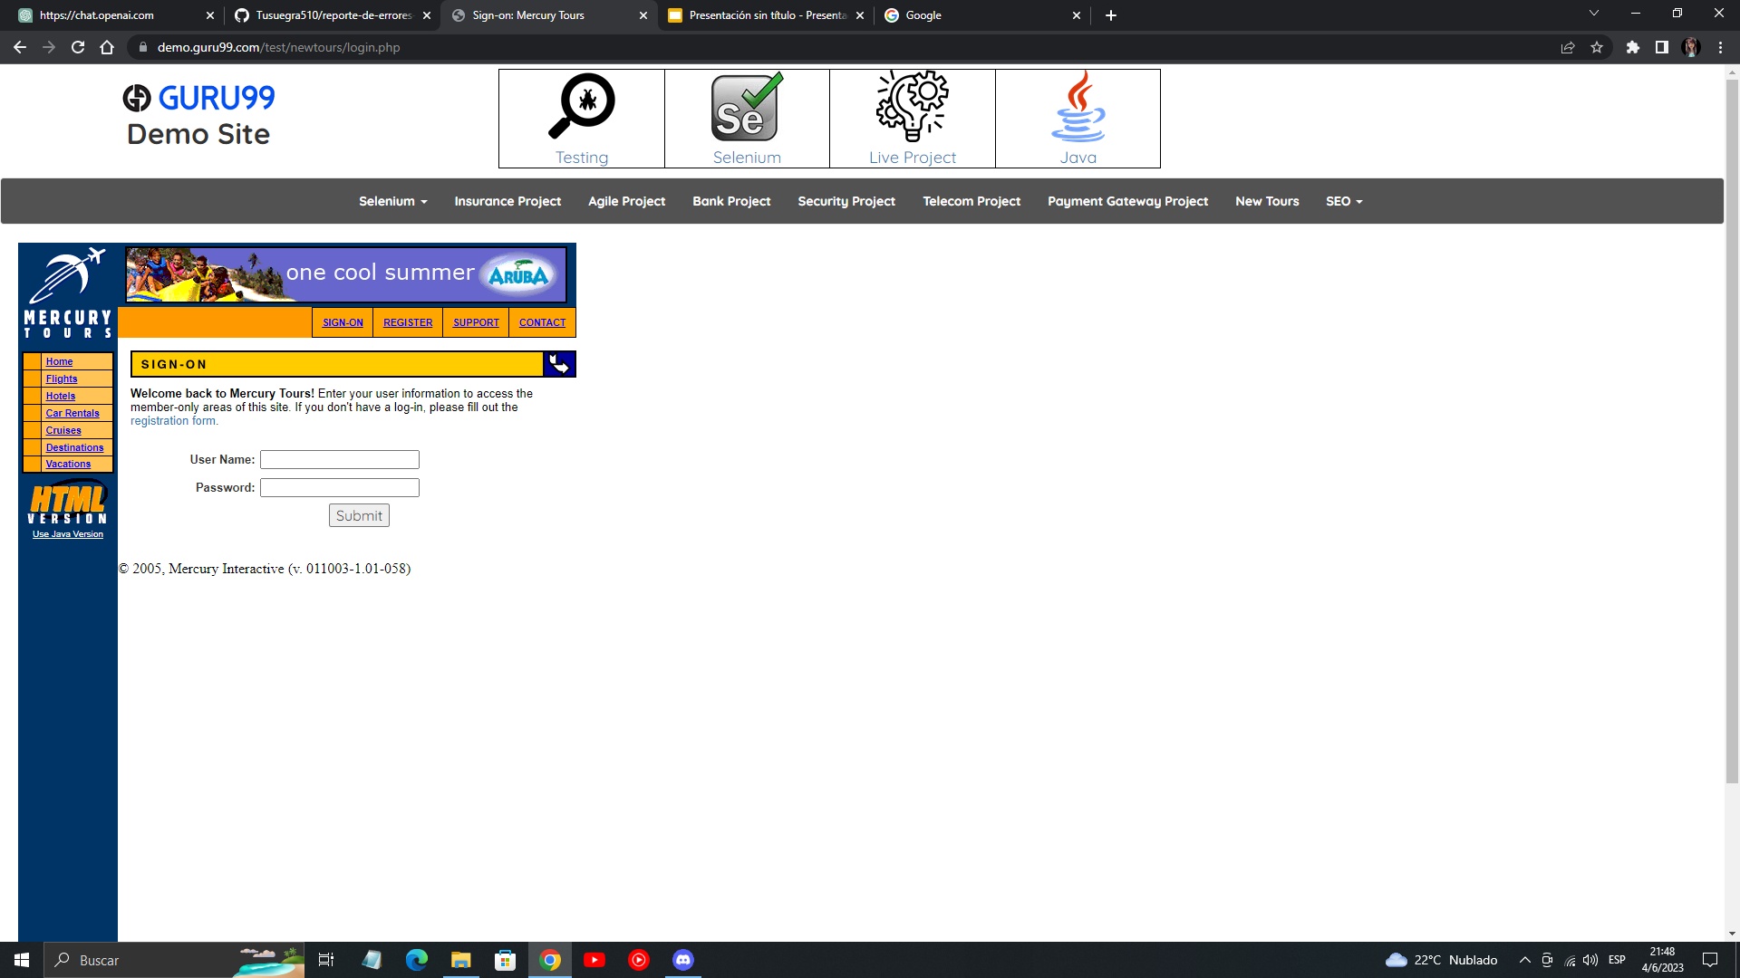

Paso 1
Paso 2
Paso 3
Paso 4
Cierra sesión automáticamente al hacer clic en otro botón

Slide 9
BUG N° 4:
Título: | Homepage guru99 - Link Business Travel no funciona.
Descripción: | Cuando se hace un clic en el enlace “Links” (“Business Travel @ About.com”), se muestra un mensaje de error.
Pasos: | Nos dirijimos al siguiente enlace: https://demo.guru99.com/test/newtours/ Dirigirse a Business Travel @ About.com Dicho link, no funciona, arroja un error.
Resultado esperado: | Enlace a Link externo de la página.
Resultado obtenido: | No funciona. Aparece un error.
Bug, Impacto, Criticidad y Frecuencia: | Bug: De enlace roto. Impacto: Este bug afecta la navegación y la experiencia del usuario en la página. Criticidad: Baja. Frecuencia: Todo el tiempo.

Slide 10
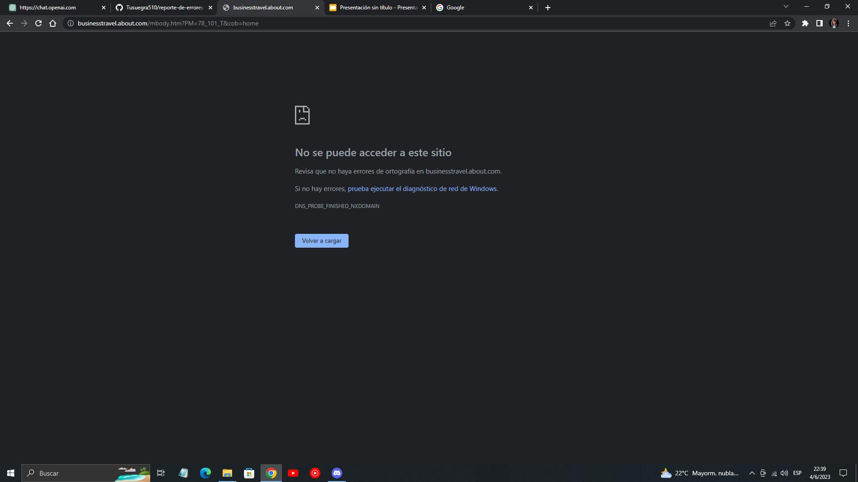
Link roto
Enlace que no funciona.

Slide 11
BUG N° 5:
Título: | Homepage guru99 - actualización necesaria de página, fechas y precios.
Descripción: | Cuándo entramos en dicha página, figura la fecha de creación desactualizada y la última visita al sitio reflejado una fecha de Julio 06 de 2017. Además de los precios desactualizados también.
Pasos: | Nos dirijimos al siguiente enlace: https://demo.guru99.com/test/newtours/ En dicha sección, Home por defecto, se muestran los datos otorgados en la descripción.
Resultado esperado: | Página, precios y visitas actualizada hasta el día de la fecha.
Resultado obtenido: | Página, precios y visitas desactualizados. Data del año 2005, 2017 y precios desajustados.
Bug, Impacto, Criticidad y Frecuencia: | Bug: de contenido desactualizado. Impacto: Este bug afecta la precisión y la actualidad de la información presentada en la página. Criticidad: Baja. Frecuencia: Todo el tiempo.

Slide 12
Fechas, visitas y precios desactualizados.

Slide 13
BUG N° 6:
Título: | Homepage guru99 - Error bajo construcción de la página.
Descripción: | Cuándo entramos en dicha página, se muestra un botón de “Contact”. Dicho botón de contacto, dirige a otra página con un error. Dicho error dice que el sector de contacto de la web, está bajo construcción y por lo tanto redirige con un link a la página de Home por defecto.
Pasos: | Nos dirijimos al siguiente enlace: https://demo.guru99.com/test/newtours/ En dicha sección, dirigirse al botón “Contact”. Seleccionar el botón. Redirige al error, por lo tanto figura un link de regreso a la página principal.
Resultado esperado: | Poder visualizar la sección de contactos y comunicarse con un asesor o con la empresa misma.
Resultado obtenido: | Error. Sección de la página web en construcción.
Bug, Impacto, Criticidad y Frecuencia: | Bug: De funcionalidad. Impacto: Este bug afecta la funcionalidad de la página y la capacidad de los usuarios para acceder al sector de contacto. Criticidad: Media. Frecuencia: Todo el tiempo.

Slide 14
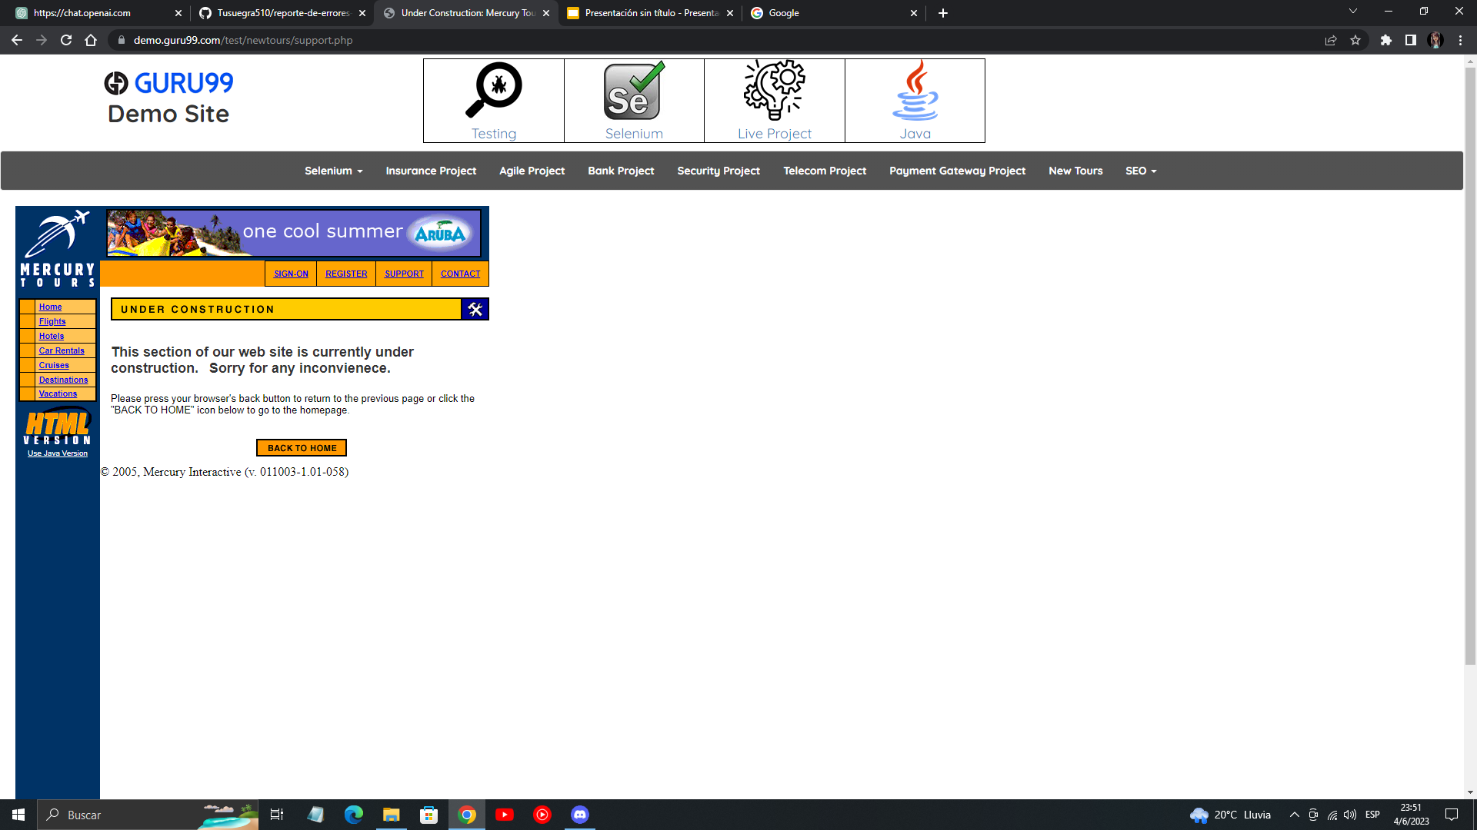
Error al querer ingresar.
Muestra del error.

Slide 15
BUG N° 7:
Título: | Homepage guru99 - Error bajo construcción de la página.
Descripción: | Cuándo entramos en dicha página, se muestra un botón de “Support”. Dicho botón de soporte, dirige a otra página con un error. Dicho error dice que el sector de soporte de la web, está bajo construcción y por lo tanto redirige con un link a la página de Home por defecto.
Pasos: | Nos dirijimos al siguiente enlace: https://demo.guru99.com/test/newtours/ En dicha sección, dirigirse al botón “Support”. Seleccionar el botón. Redirige al error, por lo tanto figura un link de regreso a la página principal.
Resultado esperado: | Poder visualizar la sección de soporte y comunicarse con un asesor o con la empresa misma.
Resultado obtenido: | Error. Sección de la página web en construcción.
Bug, Impacto, Criticidad y Frecuencia: | Bug: De funcionalidad. Impacto: Este bug afecta la funcionalidad de la página y la capacidad de los usuarios para acceder al sector de soporte. Criticidad: Media. Frecuencia: Todo el tiempo.

Slide 16

Error al entrar en “Support”

Slide 17
“Información extra”
Sistema Operativo: Windows 10 Pro x64 bits, versión 22H2.
Google Chrome: Versión 113.0.5672.93 (Build oficial) (64 bits)
Basándonos en los errores mencionados previamente en la página https://demo.guru99.com/test/newtours/, se pueden identificar algunas precondiciones necesarias para evitar o solucionar los problemas descritos. A continuación se presentan algunas precondiciones sugeridas:
La página debe estar en un estado funcional: Antes de publicar la página en producción, es importante asegurarse de que todas las funcionalidades están correctamente implementadas y funcionando según lo previsto. Esto incluye enlaces, botones, formularios y cualquier otra interacción que se ofrezca a los usuarios.
Verificación de la disponibilidad de los sectores de la página: Antes de incluir enlaces o botones de secciones específicas como "Contact" o "Support", es esencial verificar que dichos sectores están completamente desarrollados y disponibles para su uso. Esto implica asegurarse de que los formularios de contacto, información de soporte y recursos necesarios estén implementados y funcionando correctamente.
Actualización regular del contenido: Es importante mantener el contenido de la página actualizado, incluyendo fechas, precios, enlaces y cualquier otra información relevante. Esto implica realizar revisiones periódicas para asegurarse de que la información presentada sea precisa y esté al día.
Pruebas exhaustivas antes de implementar cambios: Antes de lanzar cualquier cambio o actualización en la página, es fundamental realizar pruebas exhaustivas para identificar posibles errores o problemas. Esto incluye verificar el funcionamiento adecuado de los enlaces, botones, formularios y cualquier otra funcionalidad relacionada.
Estas precondiciones generales se pueden considerar para evitar los problemas descritos en la página https://demo.guru99.com/test/newtours/. Sin embargo, es importante tener en cuenta que las precondiciones pueden variar según el contexto y los requisitos específicos del proyecto o del sitio web en cuestión.

